Slide 1

El Programa kNOw
Programa de Ambiente Seguro de la Diócesis de Lansing

Slide 2

Las Personas Cuidan Muy Bien las Cosas que son Especiales.

Slide 3


Las Personas Cuidan Muy Bien las Cosas que Son Especiales.

Slide 4


Las Personas Cuidan Muy Bien las Cosas que Son Especiales.
Diary

Slide 5

Las Personas Cuidan Las Cosas Que Son Muy Especiales.

Slide 6

¡Éste Pequeñín Merece un Buen Cuidado!

Slide 7
¿Qué Harías Por Éste Pequeñín Si Fuera Tuyo?

Slide 8
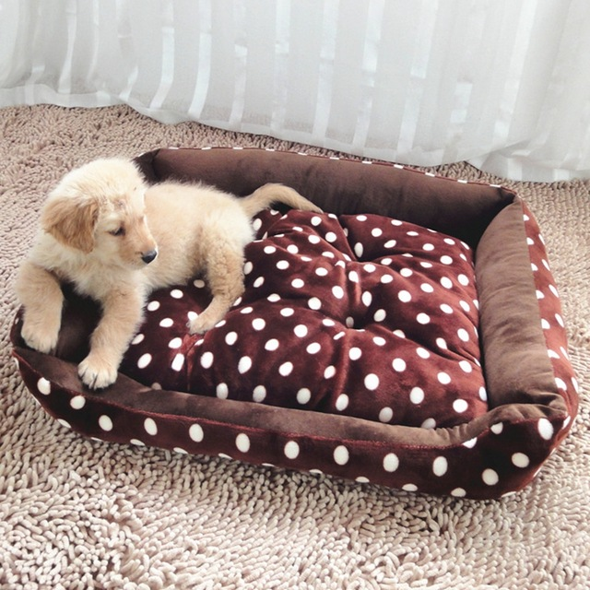
¿Qué Cosas Especiales Harías Por Éste Pequeñín Si Fuera Tuyo?

Slide 9
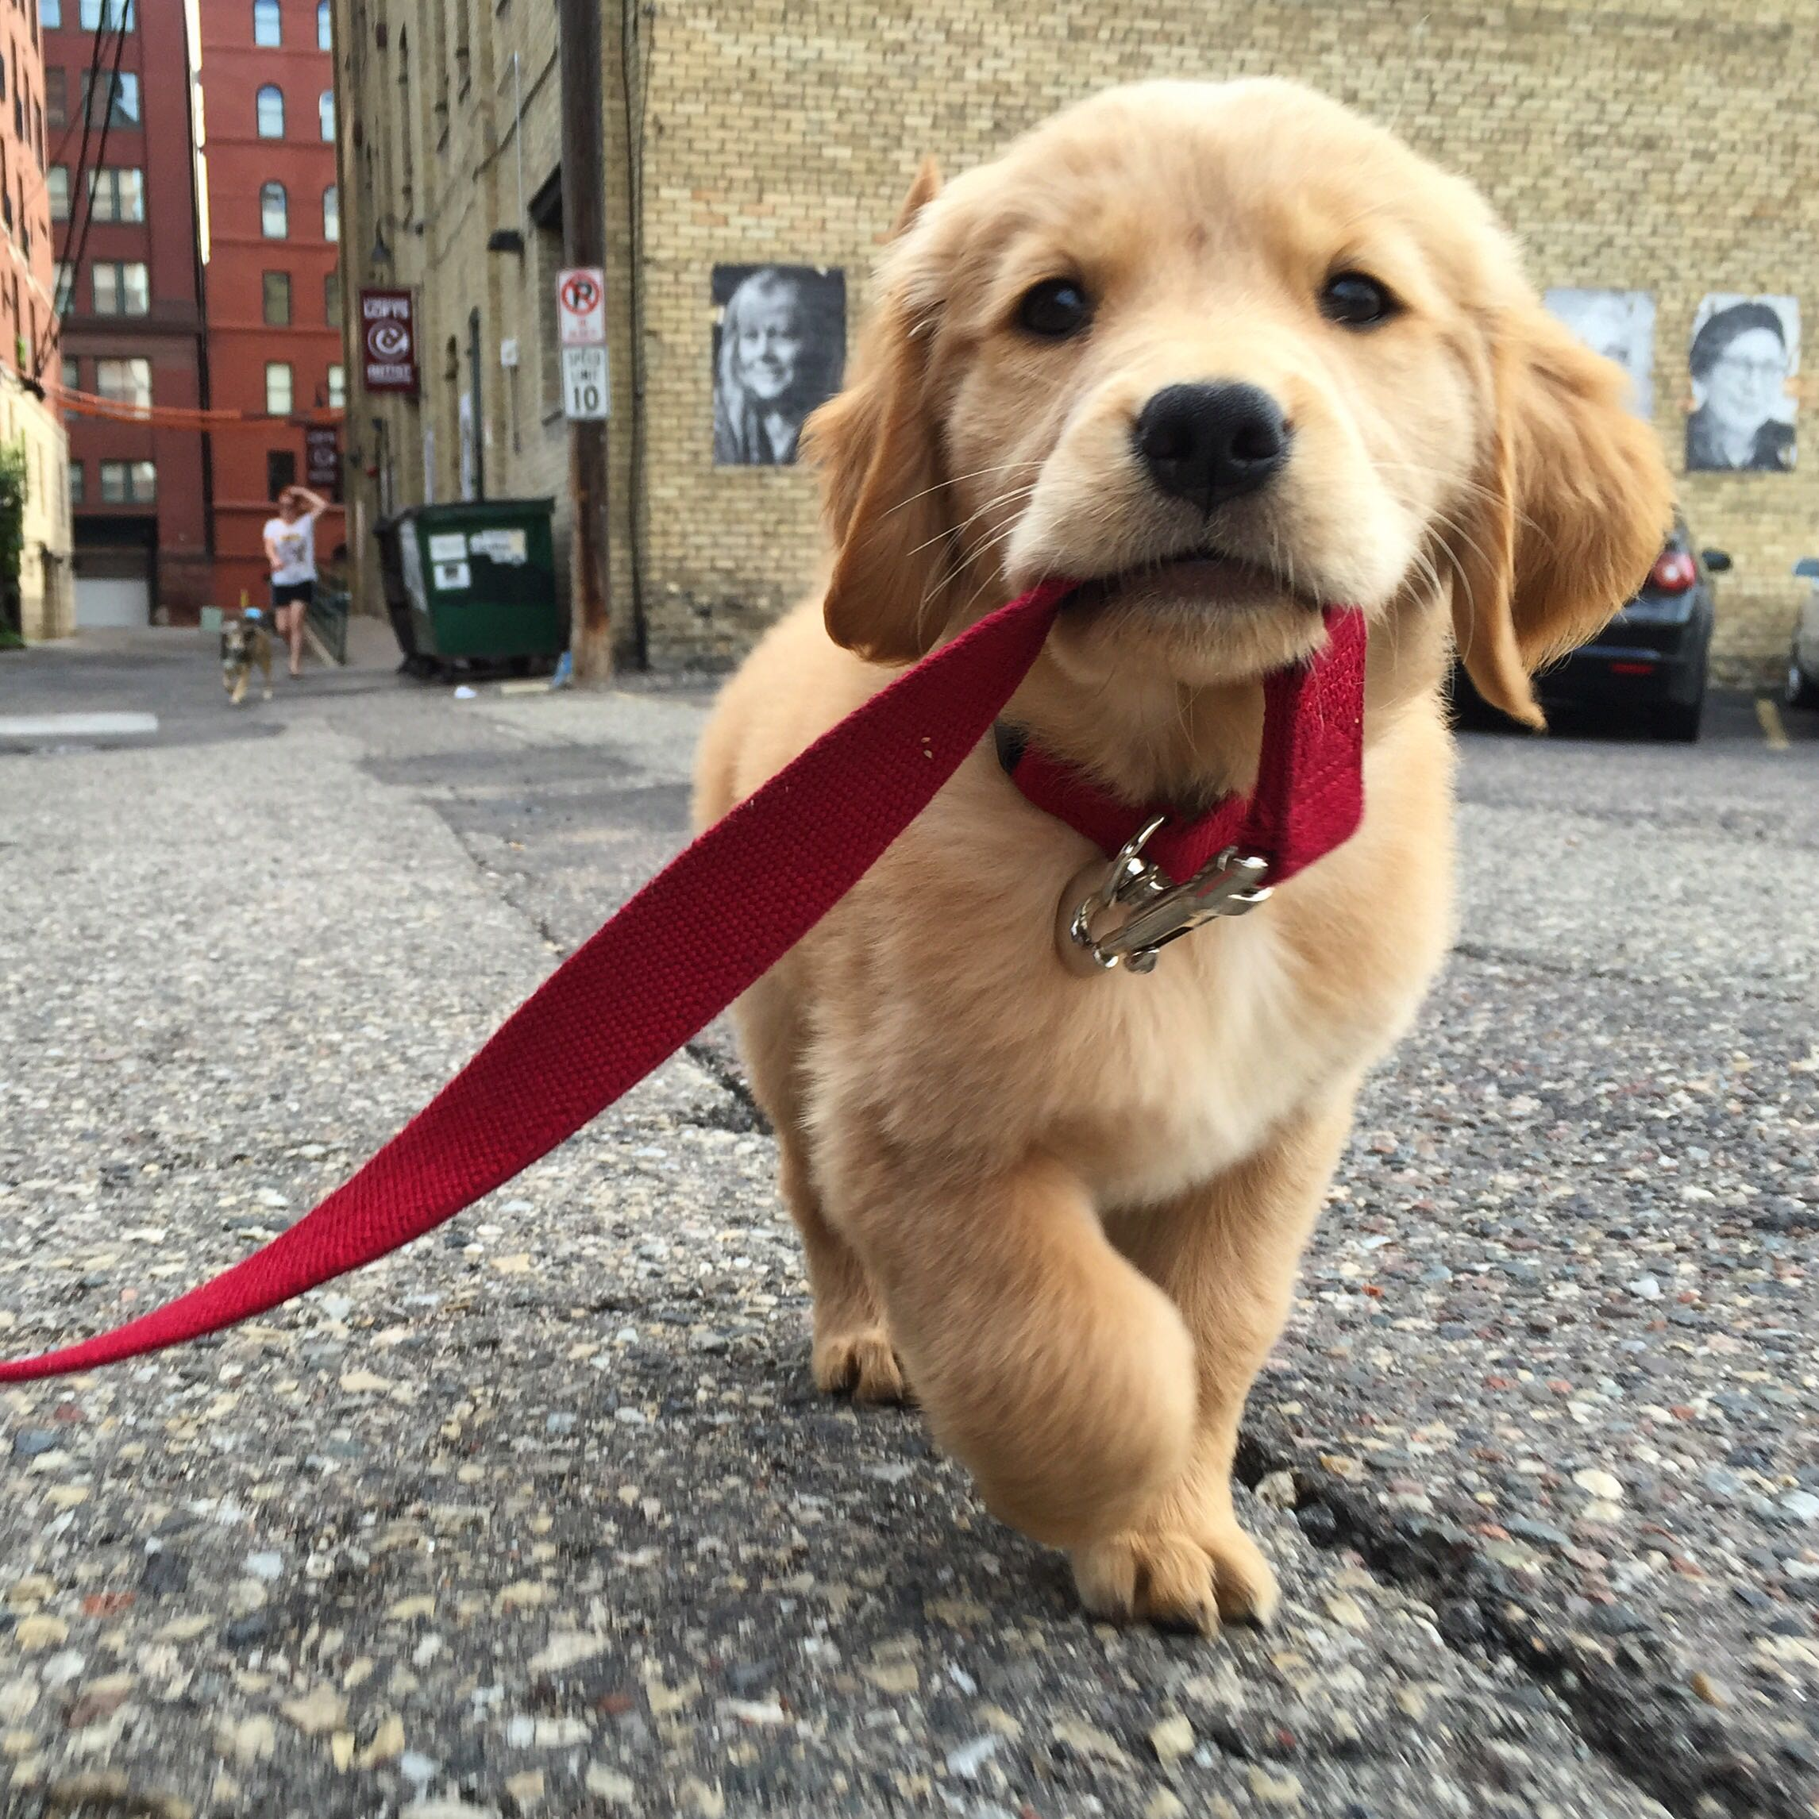
¿Qué Cosas Especiales Harías Por Éste Pequeñín Si Fuera Tuyo?

Slide 10
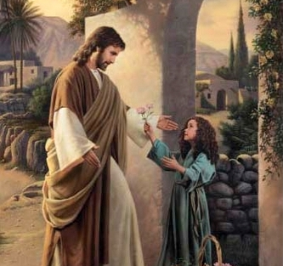
Para Jesús, TÚ Eres Muy Especial.

Slide 11
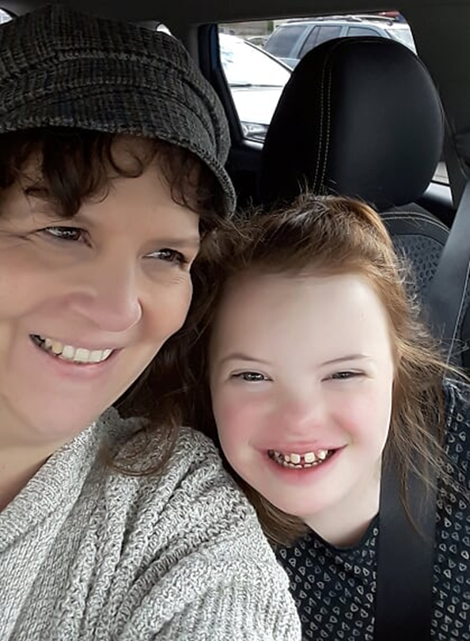
¡Sólo Está Bien Que Las Personas Deban Cuidarte!

Slide 12

Jesús Quiere Que Tú Seas Feliz.
¡Él Quiere Que Tu Familia y Tu Comunidad Te Cuiden De Manera Especial!.
¡Él Quiere Que También TÚ Cuides de Tí!

Slide 13
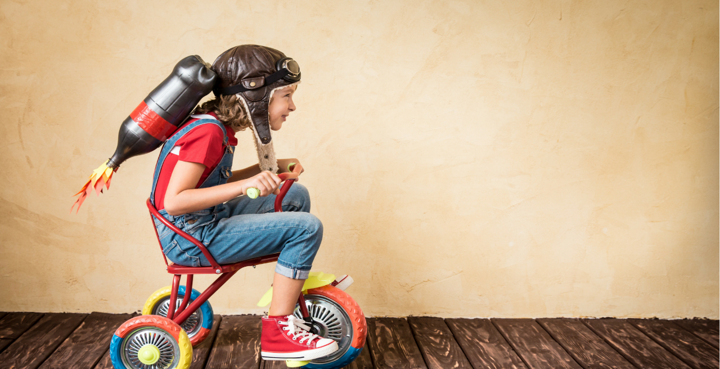
Jesús Quiere Que Tu Sepas Que Eres Amado(a)
¡Quiere Que Sepas Que Estás Seguro(a)!

Slide 14
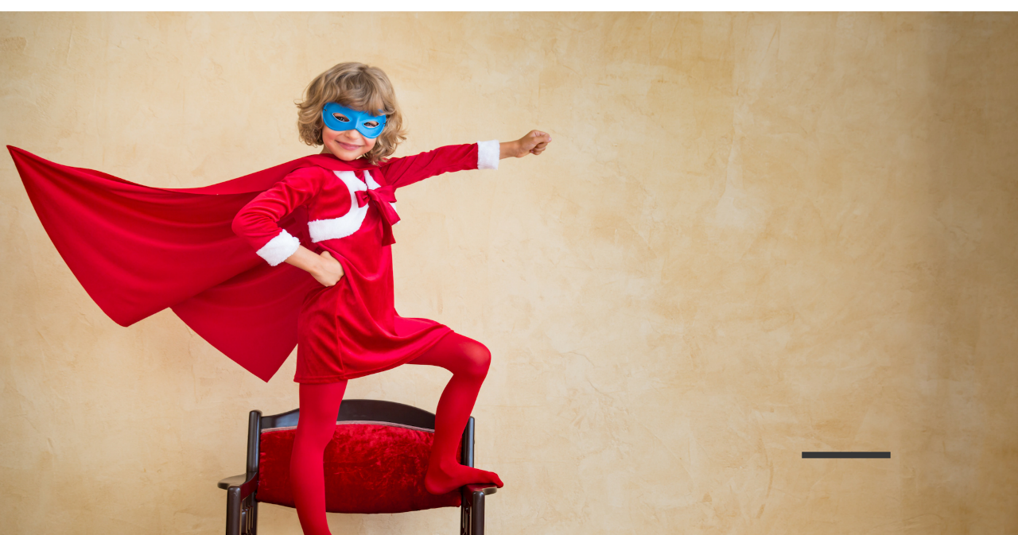
Jesús Quiere Que Tu Sepas Que Eres Amado(a)
¡Quiere Que Sepas Que Estás Seguro(a)!

Slide 15
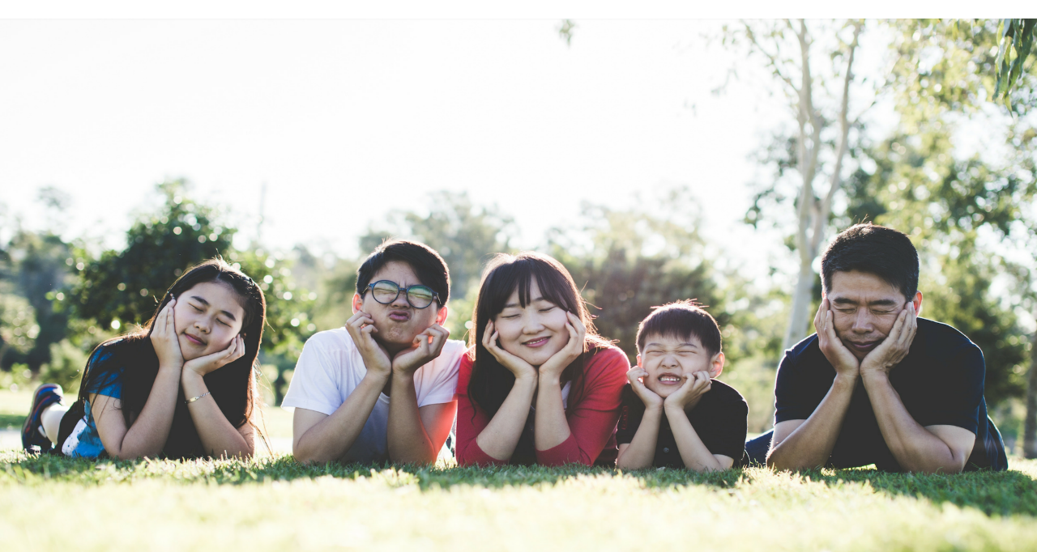
Probablemente Tu Tienes Una Familia Para Ayudar a Cuidarte.

Slide 16
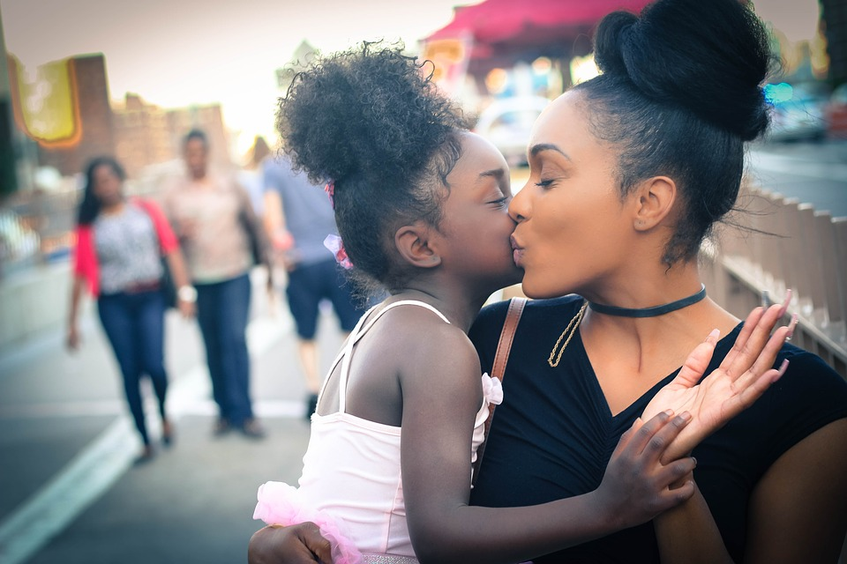
Probablemente Tu Tienes Una Familia Para Ayudar a Cuidarte.

Slide 17
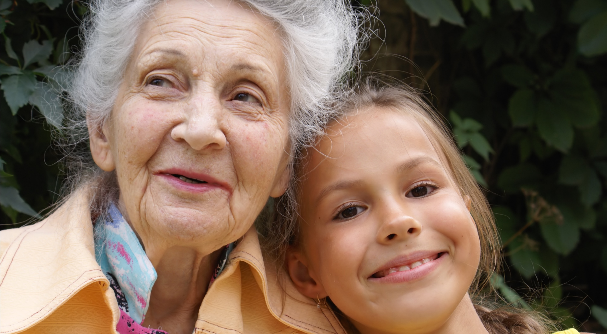
¡Los Abuelos y Las Abuelas También Pueden Ayudar a Cuidarte!

Slide 18
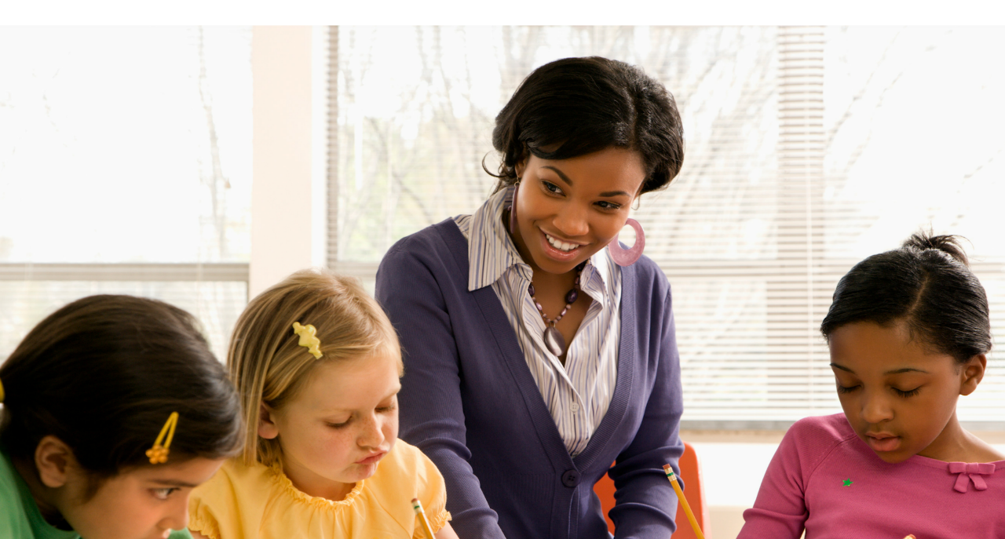
¡Los Maestros, También Pueden Ayudarte A Saber Que Eres Cuidado(a)!

Slide 19
¿Puedes Pensar en un Adulto que te Cuida?
Piensa en tu mente --
¿quién es esa persona?

Slide 20

¡Hay Mucho En Tí!
Estás Hecho De Un Cuerpo, Un Alma, Sentimientos, Pensamientos e Ideas!

Slide 21
¡Hay Mucho En Tí!
¡Tu Eres Realmente Maravillosso(a) y Especial!

Slide 22
¡Hay Mucho En Tí!
Dios Quiere Que Estés Seguro.

Slide 23

Hablemos Acerca De Tu Alma.
Merece Un Cuidado Especial Porque Es El Sitio En Dónde Dios Viene A Vivir Dentro De Ti.
Aunque No Puedes Ver Tu Alma, De Todos Modos Merece Un Cuidado Muy Especial.

Slide 24
Hablemos Acerca De Tu Alma.
Las Personas Que Te Aman Saben Que Tu Alma Es Especial.
Ellos Te Enseñan A Hablar Con Dios- A Orar.
Tu Sabes Que Tu Alma Es Muy Especial, Por Eso Oras & Pasas Tiempo Con Dios- Que Te Ama.

Slide 25
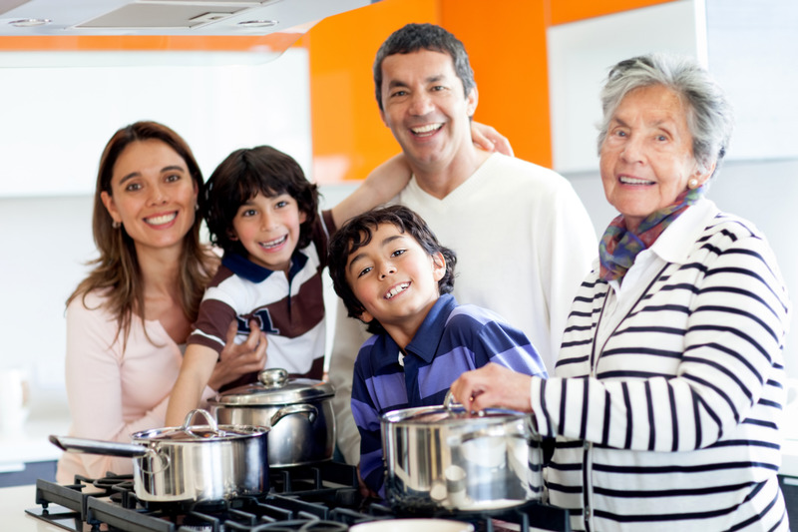
Tus Sentimientos También Son Especiales.
A Las Personas Que Te Aman Les Interesan Tus Sentimientos.
Quieren Que Te Sientas Seguro y Amado.

Slide 26
Las Personas Que Te Aman Quieren Que Sepas Que Les Importan Tus Sentimientos.
Tú Ayudas a Cuidar de Tus Sentimientos Hablando Acerca de Tus Sentimientos con Personas en las que Confías.

Slide 27
¿Puedes pensar en un adulto al que le importas y al que le importan tus sentimientos?
Piensa en tu mente--
¿quién es esa persona?

Slide 28
Otra Parte Especial De Ti Es Tu Cuerpo.
Las Personas Que Te Aman, Cuidan De Manera Especial Tu Cuerpo.

Slide 29
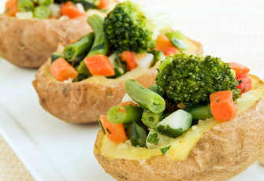
Las Personas Que Te Aman, Cuidan De Manera Especial Tu Cuerpo.
Ellos Te Dan Comida Nutritiva Para Comer.
Tú Ayudas a Cuidar de tu Propio Cuerpo Tomando Decisiones de Alimentos Saludables.

Slide 30
Las Personas Que Te Aman Cuidan de tu Cuerpo Haciendo de tu Hogar un Lugar Seguro Para Vivir.

Slide 31
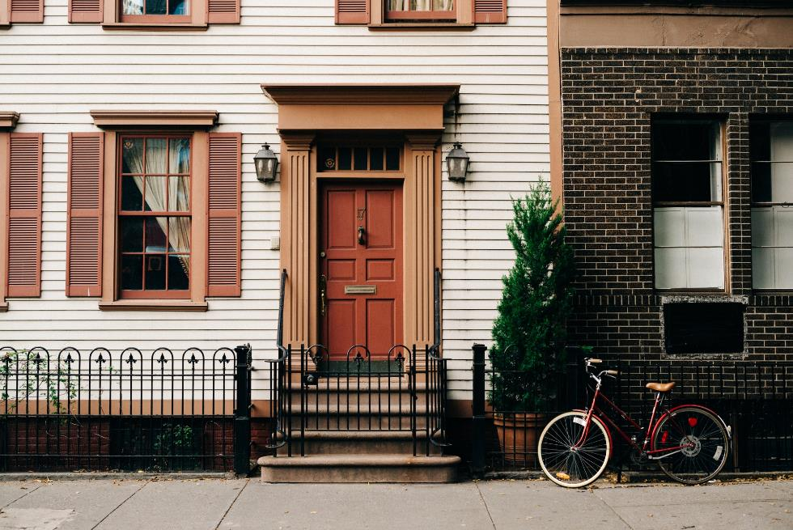
¿Qué Hace Tu Familia Para Hacer de Tu Hogar un Lugar Seguro?

Slide 32

Las Personas Que Te Aman Cuidan Tu Cuerpo Mostrándote Como Estar Segura.
Tu Cuidas Tu Propio Cuerpo Tomando Buenas Decisiones, Decisiones Seguras.

Slide 33

Tu Cuidas Tu Propio Cuerpo Tomando Buenas Decisiones, Decisiones Seguras.

Slide 34
¿Qué otras decisions puedes tomar para mantenerte segura?

Slide 35
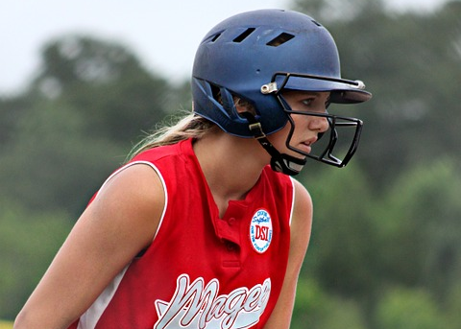
Tu Puedes Hacer Muchas Cosas Maravillosas Con Tu Cuerpo.
Tú Puedes Jugar.

Slide 36
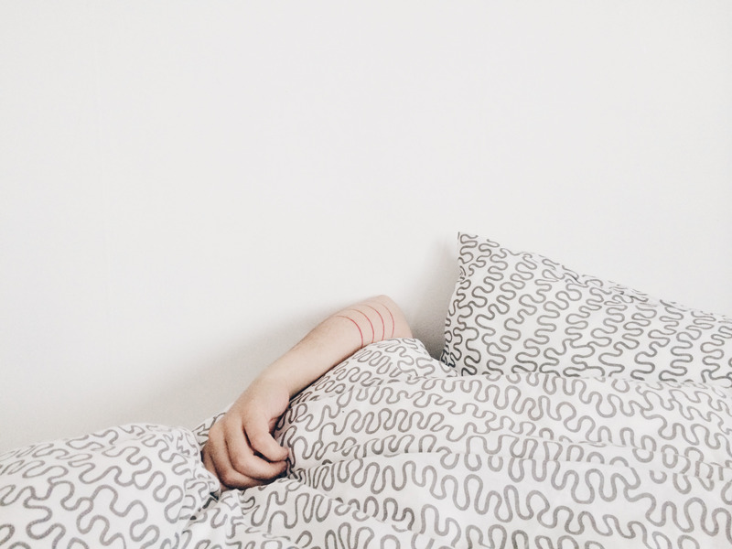
Tu Puedes Hacer Muchas Cosas Maravillosas Con Tu Cuerpo.
Tú Puedes Dormir.

Slide 37
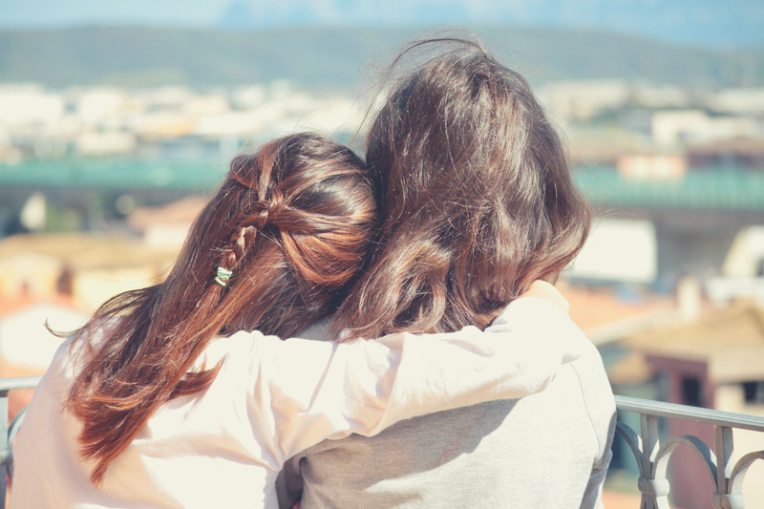
Tu Puedes Hacer Muchas Cosas Maravillosas Con Tu Cuerpo.
Tú Puedes Abrazar.

Slide 38
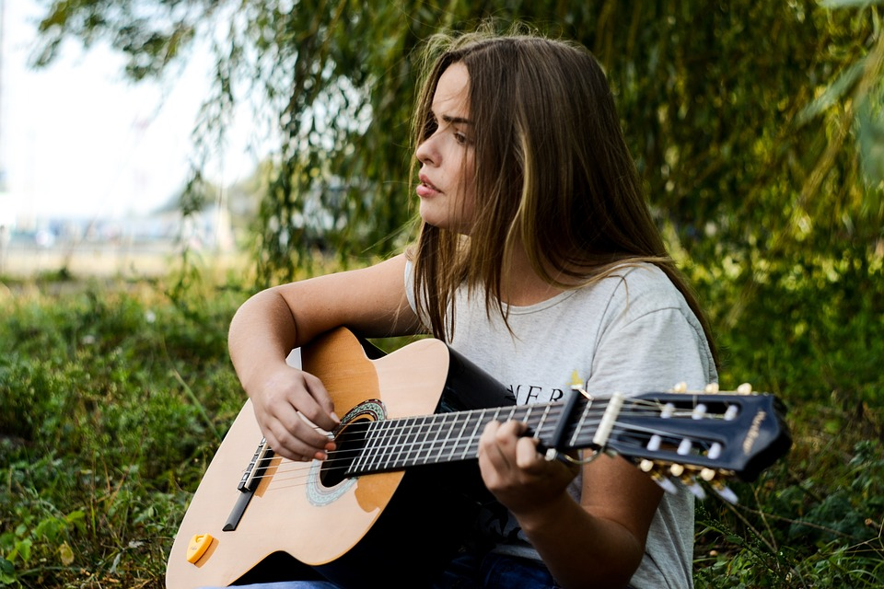
Tu Puedes Hacer Muchas Cosas Maravillosas Con Tu Cuerpo.
¡Tú Puedes Cantar!

Slide 39
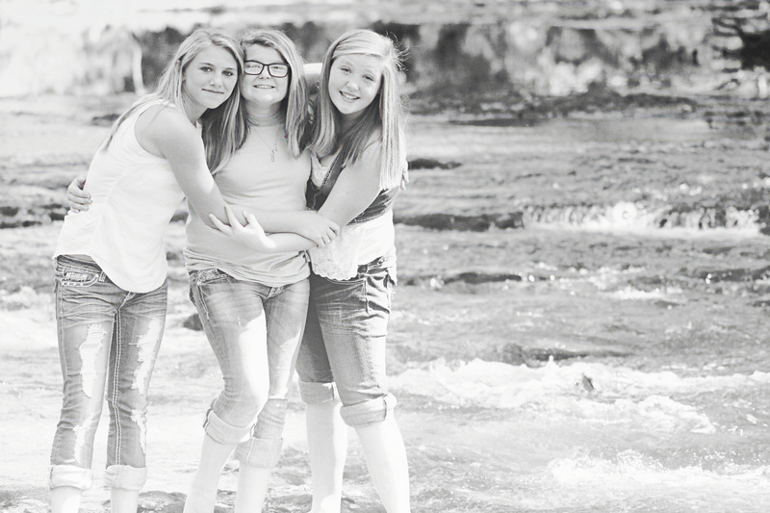
Tu Puedes Hacer Muchas Cosas Maravillosas Con Tu Cuerpo.
Tú Te Puedes Reír con Tus Amigos.

Slide 40
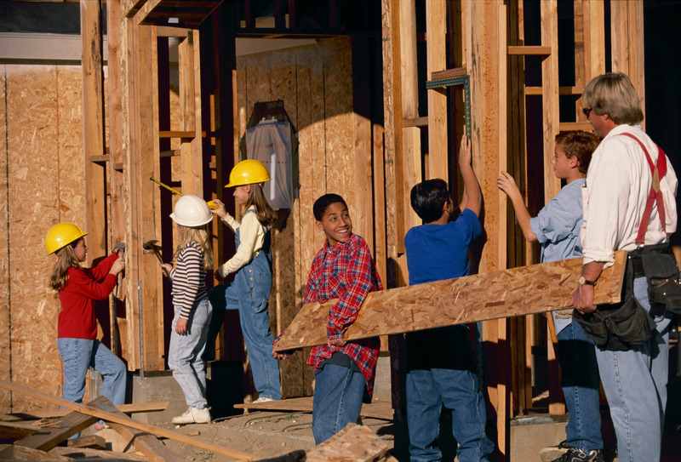
Tu Puedes Hacer Muchas Cosas Maravillosas Con Tu Cuerpo.
Puedes Ayudar A Los Demás.

Slide 41
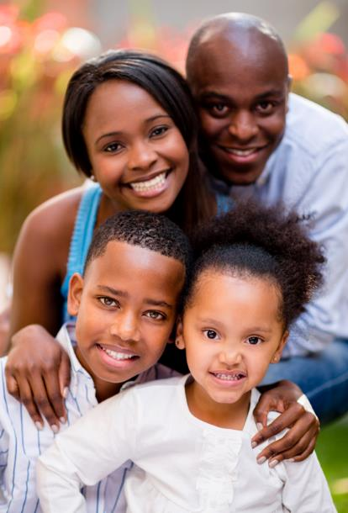
Dios Hizo Una Obra Maravillosa al Hacer Todo en tí Especial-
Tu Cuerpo,
Tus Sentimientos y
Tu Alma.

Slide 42

Nadie
Debería Tratar de Lastimar Nunca
Tus Sentimientos.

Slide 43
Nadie
Debería Tratar de Lastimar Nunca
Tu Alma.

Slide 44
Nadie
Debería Tratar de Lastimar Nunca
Tu Cuerpo.

Slide 45
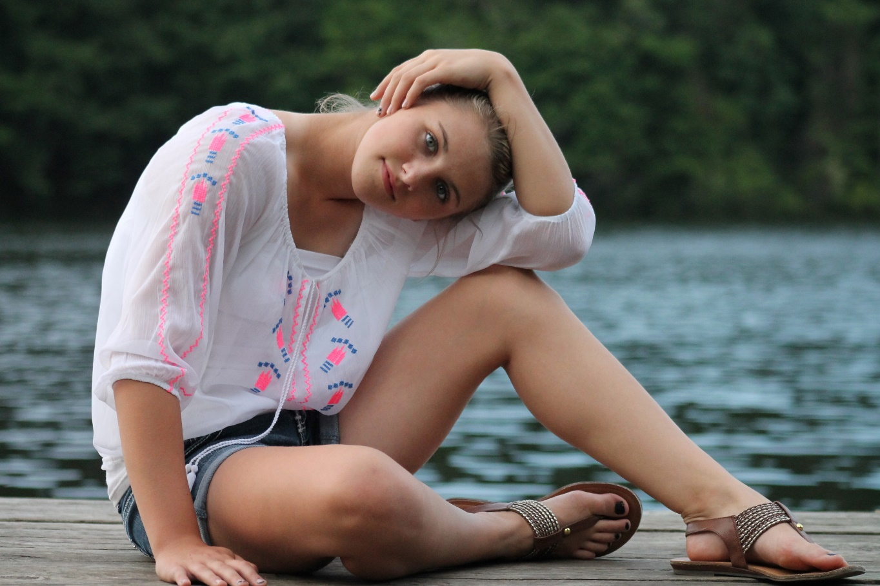
Hablemos de Tu Cuerpo Especial y Sagrado.
Tú Te Pones Ropa En Tu Cuerpo, Para Protejerlo del Clima.

Slide 46
Hablemos de Tu Cuerpo Especial y Sagrado.
¡También Te Pones Ropa Porque Se Ve Bien!

Slide 47
Hablemos de Tu Cuerpo Especial y Sagrado.
Tu También Te Pones Ropa En Tu Cuerpo Para Cubrir Las Partes Más Privadas De Tu Cuerpo.

Slide 48
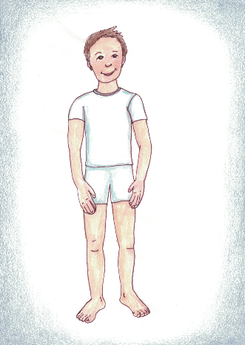
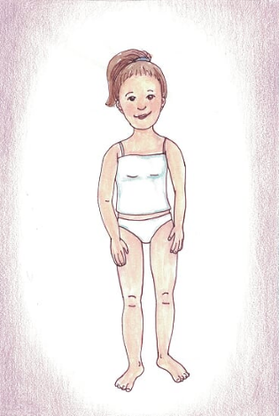
Hablemos de Tu Cuerpo Especial y Sagrado.
Este Niño y Niña No Están Vestidos Para Ir a la Escuela.

Slide 49
Hablemos de Tu Cuerpo Especial y Sagrado.
No Están Vestidos Para Salir Con Sus Amigos.

Slide 50
Hablemos de Tu Cuerpo Especial y Sagrado.
Pero Sus Ropas Aún Cubren Las Partes Más Especiales Y Privadas de Sus Cuerpos.

Slide 51
Hablemos de Tu Cuerpo Especial y Sagrado.
TÚ Tienes El Derecho de Asegurar Que TU Cuerpo y TUS Partes Privadas Del Cuerpo Estén Seguras y Sean Respetadas.

Slide 52
Hablemos de Tu Cuerpo Especial y Sagrado.
Hay Mucho Que Puedes Hacer Para Asegurar Que Tu Cuerpo Y Las Partes Privadas De Tu Cuerpo Estén Seguras y Sean Respetadas.

Slide 53


Tú Puedes Decir:
“Yo Tengo Límites. Las Partes Privadas De Mi Cuerpo Estarán Seguras Y Respetadas."
Incluso Puedes Decirlo En Voz Alta.

Slide 54
Tú Puedes Decir:
“Las Partes Privadas De Mi Cuerpo Estarán Seguras y Respetadas. No Tocarlas. No Mirarlas."
Tu Puedes Decir Eso Incluso En Voz Alta.

Slide 55
Tu Cuerpo Es Especial. Si Por Alguna Razón Tu Cuerpo Necesita Un Cuidado Especial, Alguien Que Te Ama Te Puede Ayudar.
Un Doctor o Enfermera También Te Pueden Ayudar.
Tu Puedes Hablar De Esto Con Los Adultos Que Te Aman y Te Cuidan.

Slide 56
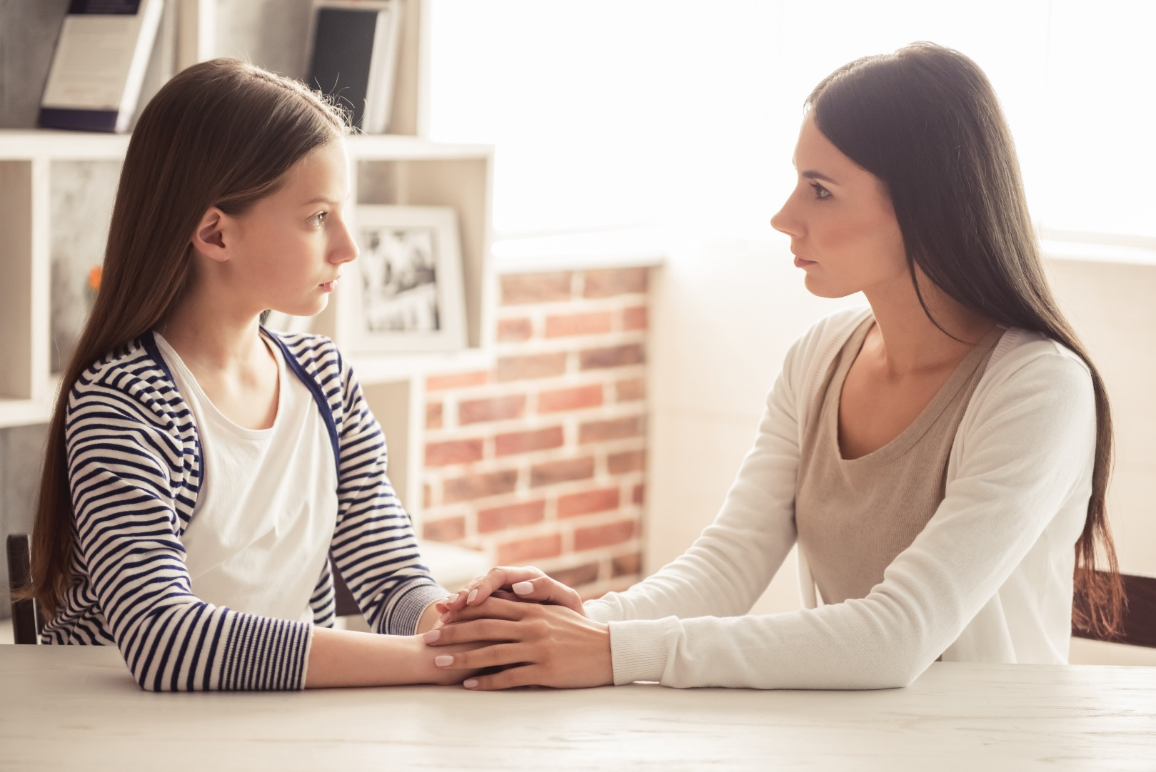
Piensa de nuevo en un adulto al que le importas y que le importan tus sentimientos. Piensa en un adulto que quiere mantenerte segura para no ser lastimada. Piensa en un adulto que respeta la privacidad y santidad de tu cuerpo. ​
​
Piensa en tu mente--​
quién es esa persona?

Slide 57
Ese es un adulto en el que puedes confiar.

Slide 58
Si Te Sientes Preocupada de Que Alguien Ha Tratado De Faltar Al Respeto a Tu Cuerpo o No Tenerlo Seguro, Le Puedes Decir a Un Adulto en El Que Confíes.
Tú Puedes Decir,
“Me Siento Preocupada. Quiero Hablar De Sentirme No Respetada.”

Slide 59


¿En Qué Maneras Podría Una persona Faltar Al Respeto De Tus Límites?
¿En Qué Maneras Podría Otra Persona Faltar al Respeto de la Privacidad de Tu Cuerpo?
Bien, La Mayoría De Las Personas No Van a Tratar de Faltar al Respeto a la Privacidad y Santidad de Tu Cuerpo.
Pero... ... ...

Slide 60

Quizás Alguien Quieres Textearte Fotos De Una Naturaleza Sexual…

Slide 61

Quizá un amigo quiere compartirte un texto que él o ella ha recibido– un texto que tiene una naturaleza sexual.

Slide 62
Eso es faltarte al respeto. Y generalmente va contra la ley.
Dí, “Esto me falta al respeto” y dile a un adulto en quien confíes lo más pronto posible.

Slide 63

Quizá una persona quiere decirte cosas – cosas de una naturaleza sexual.
O quizás una persona o un grupo de personas quieren hablar de las partes privadas de tu cuerpo.

Slide 64
Eso es faltarte al respeto. Y generalmente va en contra de la ley.
Dí, “Esto me falta al respeto” y dile a un adulto en quien confíes lo más pronto posible.

Slide 65
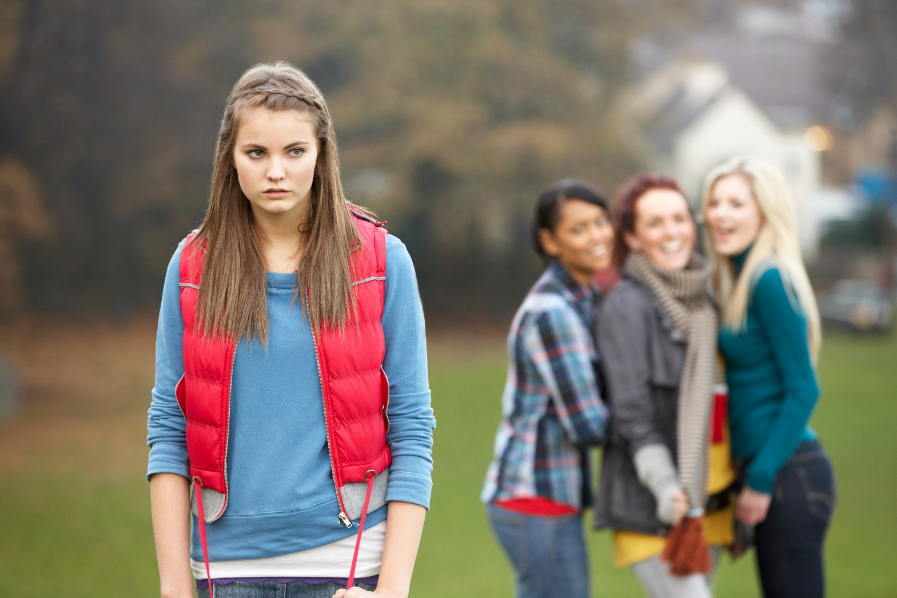
Quizás algún amigo o un grupo de amigos quieren que te unas en una conversación hablando de las partes privadas del cuerpo de otra persona.

Slide 66
Dí “Esto me falta al respeto Y falta al respeto a la otra persona.”
Dile a un adulto en el que confíes lo más pronto possible.

Slide 67

Quizá una persona quiere enseñanrte sitios web o fotografías o películas de una naturaleza sexual– películas y fotos que faltan al respeto a la privacidad y la santidad del cuerpo de otra persona.

Slide 68
Eso es faltarte al respeto y generalmente va contra la ley.
Dí, “Esto me falta al respeto.” Dile a un adulto en quién confíes lo más pronto posible.

Slide 69
Quizá una persona quiere que tomes fotos de tí misma que faltan al respeto a la santidad y la privacidad de tu cuerpo.

Slide 70
Eso es faltarte al respeto, y generalmente va contra la ley.
Dí, “Esto me falta al respeto.” Dile a un adulto en quién confíes lo más pronto posible.

Slide 71
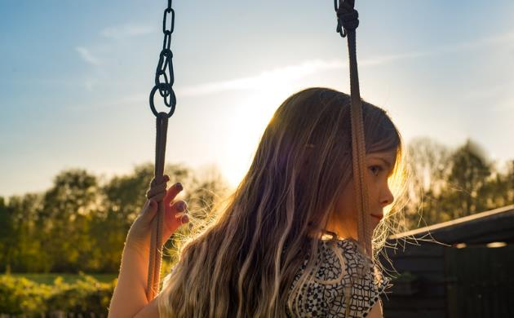
Quizá una persona quiere estar cerca de tí en maneras que te hacen sentir incómoda. Di, “No quiero que estés tan cerca de mí.”

Slide 72
Si te ignoran o hacen un chiste de esto, eso es faltarte al respeto.
Dí, “Esto me falta al respeto.” Dile a un adulto en quién confíes lo más pronto posible.

Slide 73
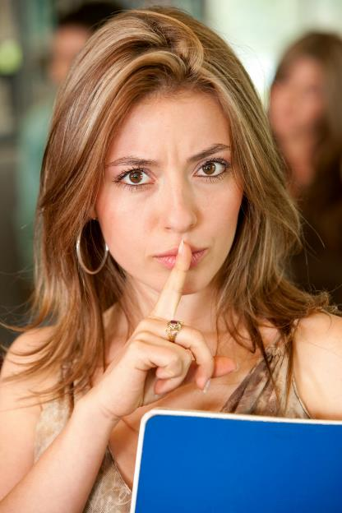
Algunas veces, una persona que te quiere faltar al respeto puede tratar de hacerte sentir mal o tonta por tener límites.

Slide 74
Esa persona puede tratar de hacerte sentir avergonzada por tener los sentimientos que tienes.

Slide 75
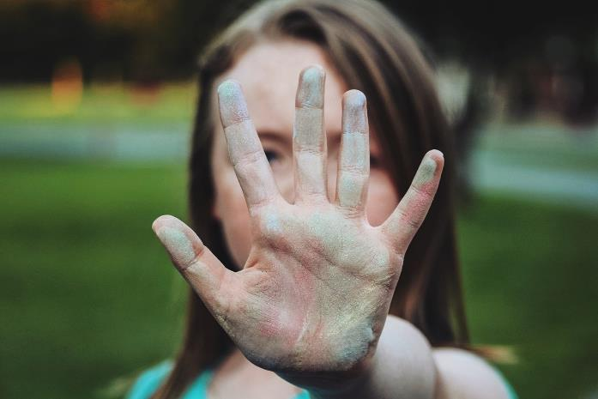
No le hagas caso.
A las personas que te aman les importan tus sentimientos.
Las personas que te aman no van a tratar de hacerte sentir avergonzada de tus sentimientos.
No les hagas caso.

Slide 76
No importa si la persona que te está faltando al respeto es del mismo sexo o del opuesto, o de la misma edad o no.
No les hagas caso.

Slide 77
No importa si la persona que te está faltando al respeto te dice que no le digas a nadie.
No les hagas caso.

Slide 78
Esas cosas no importan.
Si CUALQUIER PERSONA te hace o te dice esas cosas, dile a un adulto de confianza.

Slide 79

Si CUALQUIER PERSONA
trata de asustarte para
Que no digas,
O trata de darte regalos
para que no digas,
O te dice que te vas a
meter en problemas si dices,
no les creas.
Dile a un Adulto de Confianza.

Slide 80
Tú eres especial para Dios, especial para tí misma y especial para los demás .
Tu eres especial.
Tu mereces ser respetado(a) y estar seguro. Si te llegas a sentir no respetada, dile a un adulto al que le tengas confianza.
Tu importas.

Slide 81

Quizás tienes un amigo(a) que ha sido herido o le han faltado al respeto en este modo. Quizás te lo platicó y te pidió que le prometieras no decirle a nadie.

Slide 82

Aún si prometiste no decir, dile a un adulto de confianza. Un buen amigo no va a permitir mantener un secreto dañino o peligroso. Un buen amigo va a conseguir ayuda.

Slide 83
Si te sientes preocupada, o no respetada, las personas que te aman y te respetan quieren saber de tus sentimientos.

Slide 84
Si te sientes preocupada, o no respetada, las personas que te aman y te respetan
van a escucharte
cuando hablas de tus sentimientos.
Notes:
44

Slide 85
Las personas que te aman te escucharán y te ayudarán a mejorar las cosas. Las personas que te aman van a trabajar arduo para asegurar que te sientas segura.

Slide 86
Jesús te ama. Él te creó maravillosa y especial. Él hizo tu cuerpo especial. Él te ha dado sentimientos importantes. Él te ha dado personas que te aman y a las que les importas.

Slide 87
Jesús te ama.
Él quiere que sepas
kNOw
que importas

Slide 88
Jesús te ama.
Él quiere que tu sepas
kNOw
que tú mereces estar segura y ser respetada.

Slide 89
Jesús te ama.
Él quiere que sepas
kNOw
que tienes el derecho de decir
“NO!”

Slide 90
Dí:
Yo sé kNOw que mi cuerpo es sagrado y privado.
NO tocarlo o verlo.

Slide 91
Dí:
Yo sé kNOw que yo puedo decir
“NO tocarme.”
“NO mirarme.”
Inclusive puedo decirlo EN VOZ ALTA.

Slide 92
Dí:
Yo sé kNOw que le puedo pedir a un adulto de confianza que me ayude.
Yo sé kNOw que un adulto de confianza me va a ayudar.

Slide 93
Oramos:
Gracias, Jesús, por mis sentimientos.
Te agradezco que puedo escuchar mis sentimientos.
Te agradezco porque sé cuando estoy feliz.

Slide 94
Te agradezco por que sé cuando me siento segura.
Gracias Jesús, porque puedo hablar de mis sentimientos.

Slide 95
Te agradezco Jesús, por darme personas que me aman.
A las personas que me aman les importan mis sentimientos.
Yo les intereso. Ellos trabajan arduo para mantenerme a mí y mi cuerpo segura.

Slide 96
Jesús, Yo sé que también tengo el derecho de manterme segura.

Slide 97
Gracias Jesús por amarme y por que te interesas por mí. Amén.

Slide 98
Una Oración Para Padres y Educadores:
Padre Celestial, envía tu Espíritu Santo. En el nombre de Jesús, por favor envía tú Espíritu Santo. Haz a nuestros niños invisibles para los malechores. Y haz a los malechores visibles para nosotros, que a través del poder de tu Espíritu Santo, los expulsemos de nuestras comunidades y termine el abuso a los niños. Te lo pedimos en el Santo Nombre de Jesús. Amén.

